Slide 1
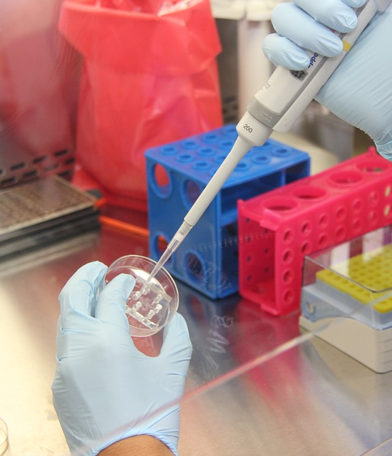
人教版高中化学选修4（高二）
第二章 化学反应速率和化学平衡
第1节 化学反应速率
MENTAL HEALTH COUNSELING PPT
教师：xippt

Slide 2
学习目标
学习目标
1.掌握化学反应速率的概念；
2.学会有关化学反应速率的计算；
3.了解有关化学反应速率的测量方法。
重点难点
化学反应速率的表示方法及计算

Slide 3
下列化学变化，进行得快还是慢？
爆 炸
烟花

Slide 4
一、化学反应速率
化学反应速率是用来衡量化学反应进行快慢程度的一个物理量。

Slide 5
一、化学反应速率
它与两个因素有关：
反应的时间；
反应物或生成物的浓度。
冒气泡快慢；
颜色变化；
固体量减少；
浑浊程度；
温度变化等
定性观察法

Slide 6
一、化学反应速率
1、表示方法：
通常用单位时间内反应物浓度的减小或生成物浓度的增加来表示。
2、数学表达式： v=Δc/Δt
3、单位： mol/（L﹒S） 或 mol/（L ﹒ min） 等

Slide 7
例题
例1、在一个容积为2 L的密闭容器中发生反应：2SO₂＋O₂ 2SO₃，经5 s后，测得SO₃的物质的量为0.8 mol，填写下表：
有关反应物质 | SO₂ | O₂ | SO₃
物质的量变化(mol) | 0.8 | 0.4 | 0.8
物质的量浓度变化(mol·L^{－1}) | ___ | ___ | ___
化学反应速率(mol·L^{－1}·s^{－1}) | ____ | ____ | ____
速率之比 | v(SO₂)∶v(O₂)∶v(SO₃)＝________
0.4
0.2
0.4
0.08
0.04
0.08
2∶1∶2

Slide 8
例题
分析上表可知：
(1)一般来说，随着反应的逐渐进行，反应物浓度会逐渐 ，化学反应速率也会逐渐 。因此，化学反应速率通常是指某一段时间内的 反应速率，而不是 反应速率。
(2)在同一化学反应中，选用不同物质表示化学反应速率，其 可能相同也可能不相同，但表示的 相同。因此，表示化学反应速率时，必须指明用哪种物质作标准，在速率v的后面将该物质的 用括号括起来。
(3)用不同反应物表示化学反应速率时，化学反应速率之比＝物质的量浓度变化之比＝物质的量变化之比＝化学计量数之比。
(4)在一定温度下，固态、液态物质的浓度视为一个常数，故上述表示化学反应速率的方法不适用于固态物质或纯液态物质。
减小
减慢
平均
瞬时
数值
意义
化学式

Slide 9
归纳总结
3.化学反应速率的计算
注意：Δc(A)指物质A浓度的变化，而不是物质的量的变化。
(2)化学计量数法：利用化学反应速率之比＝化学计量数之比
(3)三段式法：利用起始量、变化量、一段时间后的量的关系计算

Slide 10
例题
例2、在2L的密闭容器中，加入1mol和3mol的H₂和N₂，发生 N₂ + 3H₂ 2NH₃ ，在2s末时，测得容器中含有0.4mol的NH₃，求该反应的化学反应速率。
解： N₂ + 3H₂ 2NH₃
起始量（mol）： 1 3 0
变化量（mol）： 0.2 0.6 0.4
2s末量（mol）： 1-0.2 3-0.6 0.4
则 VN₂==0.2/2×2==0.05 mol/（L·s）
VH₂==0.6/2×2==0.15 mol/（L·s）
VNH₃==0.4/2×2==0.1 mol/（L·s）

Slide 11
例题
例3、可逆反应A（g）+ B（g）== C（g）+ D（g） ，在四种不同情况下的反应速率如下，其中反应进行得最快的是 （ ）
V_{A}==0.15mol/L·min
V_{B}==0.6 mol/L·min
C. V_{C}==0.4 mol/L·min
D. V_{D}==0.01 mol/L·s
B

Slide 12
归纳总结
1.无论浓度的变化是增加还是减少，一般都取正值，所以速率一般为正化学反应值。
2.一定温度下，固体或纯液体物质的浓度可视为常数，所以不用固体或纯液体物质表示化学反应速率。
4.对于同一个反应来说，用不同的物质来表示该反应的速率时，其数值可能不同，但表达的意义相同。

Slide 13
归纳总结
4.用化学反应速率来比较不同反应或同一反应在不同条件下反应的快慢时，应选择同一物质来比较。
5.在同一个反应中：
aA + bB == cC + dD
VA ：VB ：VC ：VD ==
△CA ：△CB ：△CC ：△CD ==
△nA ：△nB ：△nC ：△nD ==a ：b ：c ：d

Slide 14
归纳总结
比较同一化学反应不同条件下反应速率快慢的方法
“一看”：看化学反应速率的单位是否统一；
“二化”：将不同的化学反应速率转化为同一种物质的化学反应速率或分别除以相应物质的化学计量数；

Slide 15
例题
例4、反应4NH₃(g)＋5O₂(g) 4NO(g)＋6H₂O(g)在10 L密闭容器中进行，半分钟后，水蒸气的物质的量增加了0.45 mol，则此反应的平均速率v(X)(反应物的消耗速率或产物的生成速率)可表示为( )
A.v(NH₃)＝0.010 mol·L^{－1}·s^{－1}
B.v(O₂)＝0.001 0 mol·L^{－1}·s^{－1}
C.v(NO)＝0.001 0 mol·L^{－1}·s^{－1}
D.v(H₂O)＝0.045 mol·L^{－1}·s^{－1}
C

Slide 16
例题
例5、反应A＋3B 2C＋2D在四种不同情况下的反应速率分别为
①v(A)＝0.15 mol·L^{－1}·min^{－1}
②v(B)＝0.01 mol·L^{－1}·s^{－1}
③v(C)＝0.40 mol·L^{－1}·min^{－1}
④v(D)＝0.45 mol·L^{－1}·min^{－1}
则该反应在不同情况下进行的快慢顺序为________。

Slide 17
例题
解析 方法一：将以不同物质表示的反应速率换算为用同一物质表示的速率，再比较速率数值的大小。
若以物质A为标准，根据用不同物质表示同一反应的速率时，速率之比等于各物质的化学计量数之比，将②、③、④的反应速率换算为用物质A表示的反应速率，则有：
故反应在不同情况下进行的快慢顺序为④>③＝②>①。

Slide 18
二、化学反应速率的测定方法
1、测定方法∶
⑴直接观察某些性质：如释放出气体的体积和体系的压强；
⑵科学仪器测定：如颜色的深浅、光的吸收和发射、导电能力等）；
⑶溶液中，常利用颜色深浅和显色物质浓度间的正比关系来跟踪反应的过程和测量反应速率。

Slide 19
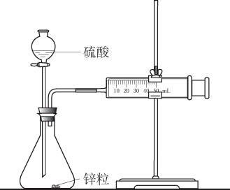
2、实验分析
二、化学反应速率的测定方法
（1）仪器
锥形瓶
分液漏斗
玻璃导管
直角导气管
注射器(50ml)
铁架台 (带铁夹)
量筒(50ml)
胶头滴管
秒表
（2）药品
2g锌粒、1mol/L硫酸、 40ml
2g锌粒、 4mol/L硫酸、40ml
（实验２一１）
Notes:
19

Slide 20
二、化学反应速率的测定方法
注意事项
1.锌粒的颗粒（即表面积）大小基本相同；
2.40mL的硫酸溶液要迅速加入；
3.装置气密性要好，且计时要迅速准确。
Notes:
塞紧塞子，关闭分液漏斗活塞，将注射器活塞向外拉出一段，过一会儿后看其是否回到原位。 2010十二校联考。 产生40毫升氢气所需的时间

Slide 21
二、化学反应速率的测定方法
如何检查该装置的气密性?
原理：
密封 改变压强 观察现象
①塞紧塞子，关闭分液漏斗活塞②将注射器活塞向外拉出一段，③若复原，则证明气密性良好。
Notes:
塞紧塞子，关闭分液漏斗活塞，将注射器活塞向外拉出一段，过一会儿后看其是否回到原位。 2010十二校联考。 产生40毫升氢气所需的时间

Slide 22
思考交流
你还能根据反应速率相关的哪些变化来测定该反应的反应速率?
用相同质量的锌完全溶解所用时间的不、稀硫酸浓度的变化等来测定化学反应速率。
Notes:
塞紧塞子，关闭分液漏斗活塞，将注射器活塞向外拉出一段，过一会儿后看其是否回到原位。 2010十二校联考。 产生40毫升氢气所需的时间

Slide 23
拓展演练
1、在密闭容器中A与B反应生成C，其反应速率分别用V(A)、V(B)、V(C)表示。已知V(A)、V(B)、V(C)之间有以下关系2V(B)==3V(A)，3V(C)==2V(B)。则此反应可表示为( )
A、2A+3B==2C
B、A+3B==2C
C、3A+B==2C
D、A+B==C
A

Slide 24
拓展演练
2、把0.6molX气体的0.4molY气体混合于2L容器中，使它们发生如下反应：3X+Y= nZ+2W。2min末已生成0.2molW，若测知V(z)=0.1mol/(L·min)，则
⑴上述反应中Z气体的计量数n的值是( )
A.1 B.2 C.3 D.4
⑵上述反应在2min末时，已消耗的Y占原来的百分比是( )
A.20% B.25% C.33% D.50%
D
B
反应物的消耗量
转化率=
×100%
反应物的起始量

Slide 25
版权声明
感谢您下载xippt平台上提供的PPT作品，为了您和xippt以及原创作者的利益，请勿复制、传播、销售，否则将承担法律责任！xippt将对作品进行维权，按照传播下载次数进行十倍的索取赔偿！
1. 在xippt出售的PPT模板是免版税类(RF:
Royalty-Free)正版受《中国人民共和国著作法》和《世界版权公约》的保护，作品的所有权、版权和著作权归xippt所有,您下载的是PPT模板素材的使用权。
2. 不得将xippt的PPT模板、PPT素材，本身用于再出售,或者出租、出借、转让、分销、发布或者作为礼物供他人使用，不得转授权、出卖、转让本协议或者本协议中的权利。

Slide 26
人教版高中化学选修4（高二）
第二章 化学反应速率和化学平衡
感谢各位的仔细聆听
MENTAL HEALTH COUNSELING PPT
教师：xippt

